Slide 1
Подготовка к сочинению по картине А.А. Пластова «Первый снег»

Slide 2
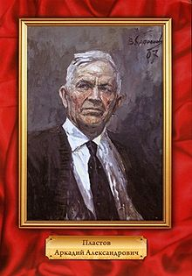
Аркадий Александрович Пла́стов (1893 — 1972) — советский живописец. А. А. Пластов родился 19 января 1893 года в селе Прислониха Ульяновской области, умер 12 мая 1972 года в родном селе Прислониха. Написал множество картин.

Slide 3
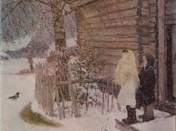
А. А. Пластов «Первый снег». 1946 Холст, масло. Калининская областная картинная галерея.

Slide 4
Радость, восторг, ликование, очарование, изумление, восхищение, любопытство.
Любуются падающим снегом, восхищаются ослепительной красотой, подставляют лица пушистым снежинкам, замерли в немом восторге, очарованы красотой порхающих снежинок, не могут оторвать глаз от кружащихся в воздухе снежинок.

Slide 5
Снег… Он какой?
Чистый, белоснежный, нетронутый, сияющий белизной, пушистый, невесомый, мягкий, как пуховое одеяло, бесшумно опускающийся на землю, укрывающий землю белой шалью, украшающий ветви деревьев блестящей бахромой.

Slide 6
План сочинения.
Пейзаж на картине А.А. Пластова «Первый снег».
2. Радость детей.
3. Мои впечатления от картины.

Slide 7
Первый снег
Серебро, огни и блестки, -
Целый мир из серебра!
В жемчугах горят березки,
Черно-голые вчера.
Это область чьей-то грезы,
Это призраки и сны!
Все предметы старой прозы
Волшебством озарены.
Экипажи, пешеходы,
На лазури белый дым.
Жизнь людей и жизнь природы
Полны новым и святым.
Воплощение мечтаний,
Жизни с грезою игра,
Этот мир очарований,
Этот мир из серебра! В.Я. Брюсов

Slide 8
Выберите одно из трех двустиший в качестве эпиграфа к сочинению…
1. Все предметы старой прозы
Волшебством озарены.
2. Жизнь людей и жизнь природы
Полны новым и святым.
3. Этот мир очарований,
Этот мир из серебра!

Slide 9
Приступайте к написанию сочинения.
Удачи!!!

